Slide 1

Voz d’Arte

Slide 2

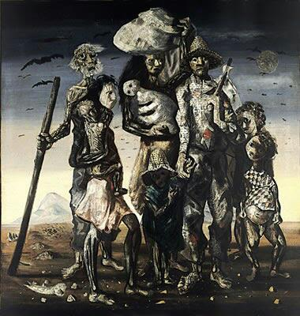
Estudo Sentimento Escolarização
Problema

Slide 3
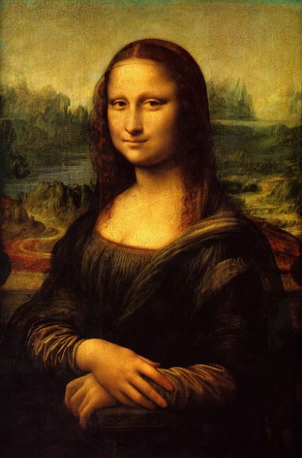


Ouçam a narração
Conseguem imaginar a pintura?

Slide 4
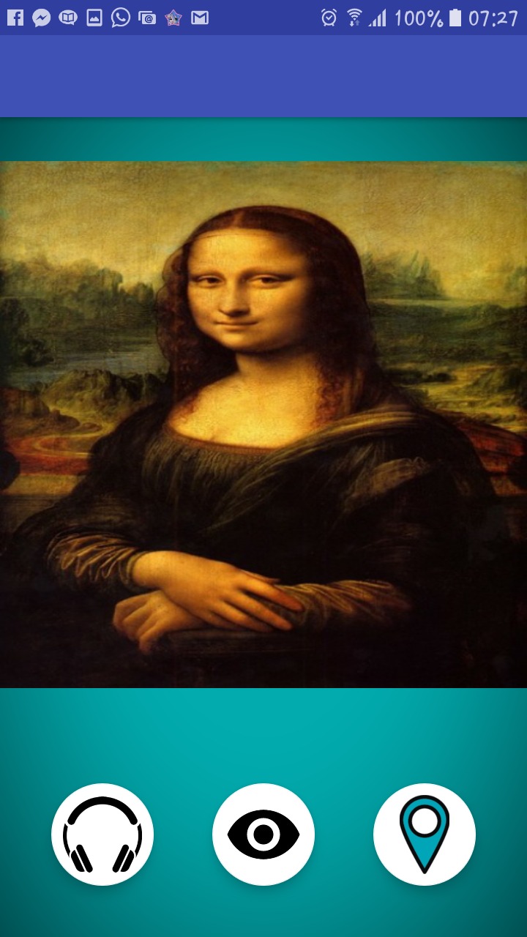
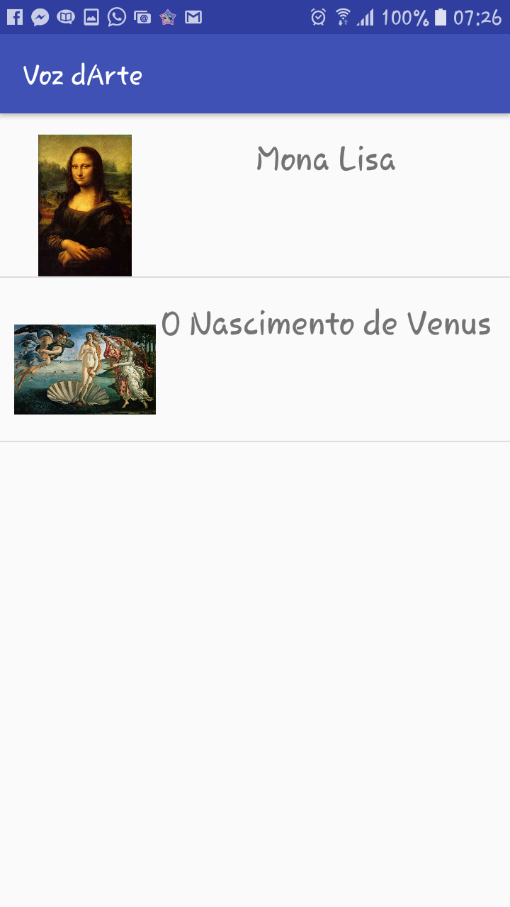
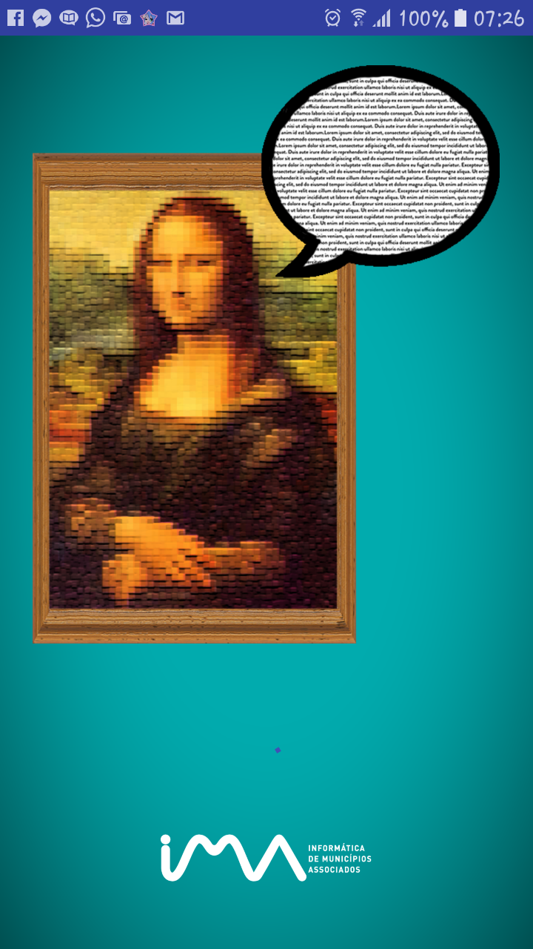
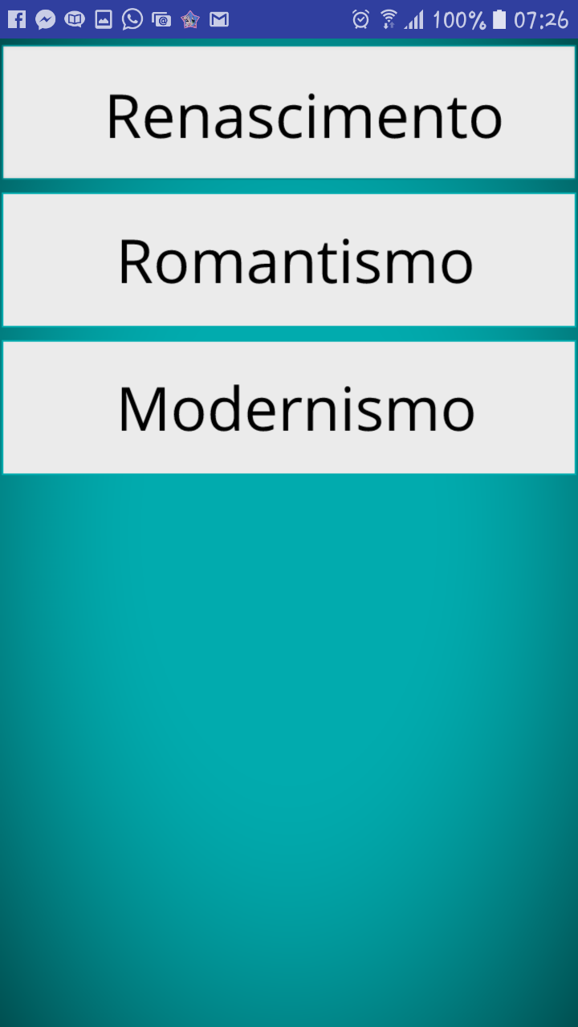
Solução
Sinestesia
Mobilidade + Engajamento
Estudantes com deficiencia visual

Slide 5
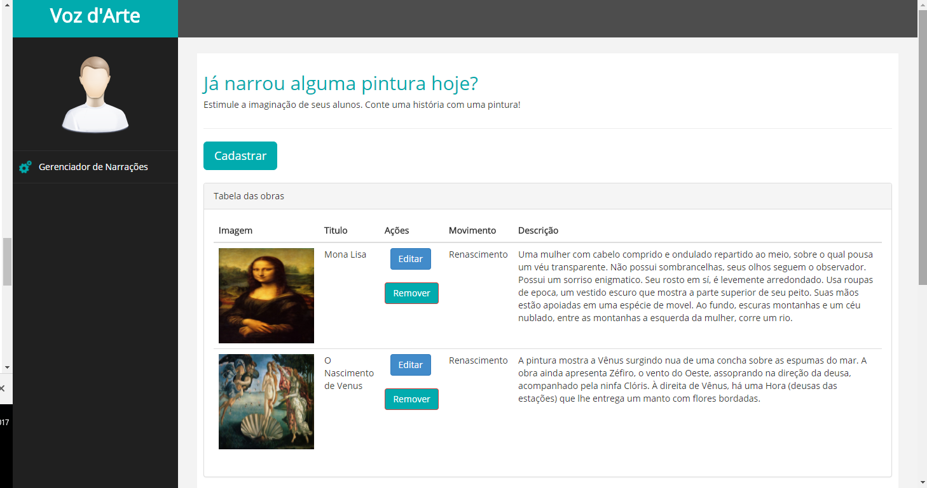
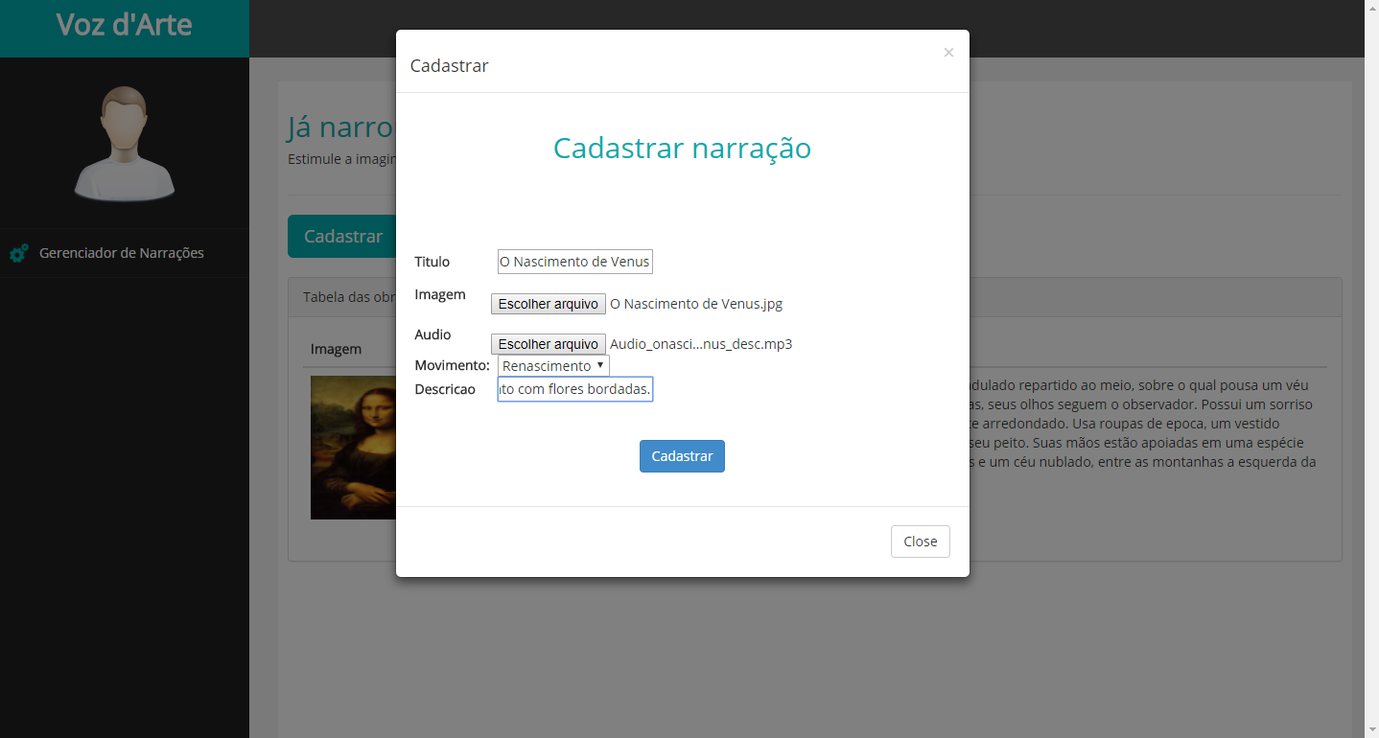

Slide 6
Mercado
Entusiastas
Deficientes visuais
Eruditos
Estudantes
Ensino Médio

Slide 7
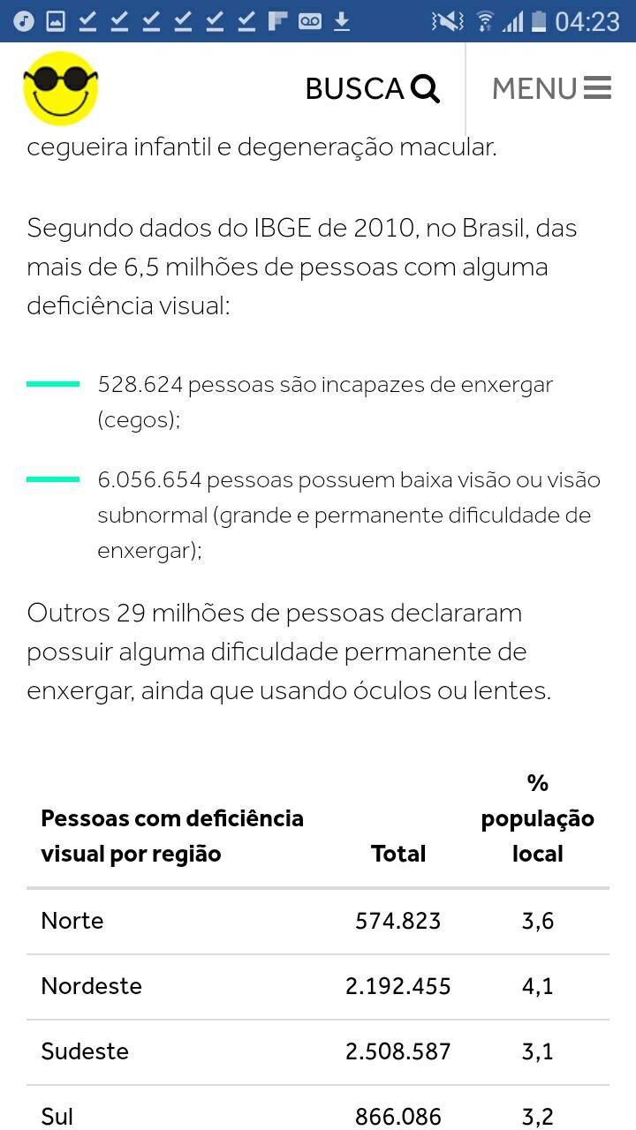
Mercado

Slide 8
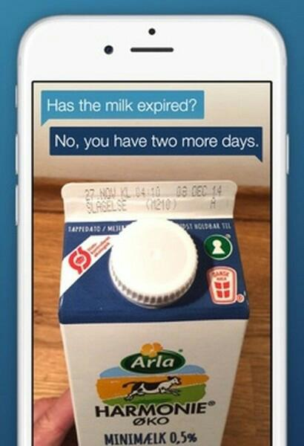
Concorrência
Be My Eyes
Conteúdo cultural
Público alvo específico, mas não restrito
Simples, mas não fraco

Slide 9
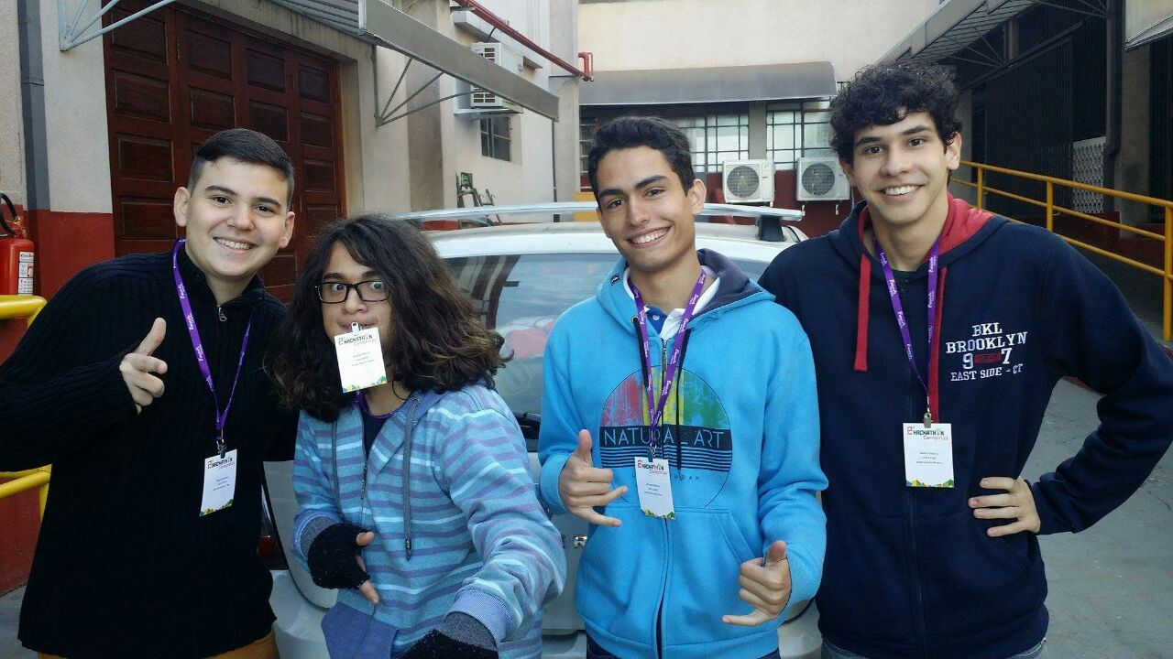

Cód-Cafés
Victor Gabriel
Pablo O. Causo
Bruno Eleodoro
Aleph Santos

Slide 10
Voz d’Arte
A próxima obra prima
Abranger todo o conteúdo escolar
Estúdios de gravação
Requisição de professores
Aplicativo híbrido

Slide 11
Voz d’Arte

